Slide 1
Модель построения рейтингов Федерального казначейства
в финансово-бюджетной сфере
Начальник Контрольно-аналитического управления в финансово-бюджетной сфере
С.Н. Кузьмина

Slide 2
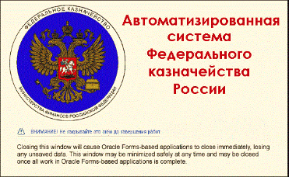
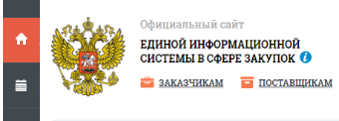
Риск-ориентированный подход при организации и осуществлении контроля в финансово-бюджетной сфере
Предпосылки применения:
Преимущества Казначейства России:
Большое количество объектов контроля
Ограниченность трудовых ресурсов ревизоров
Обеспечение/повышение эффективности КМ
Прозрачность бюджетного цикла
Ключевые ГИС
Результаты КМ

Slide 3
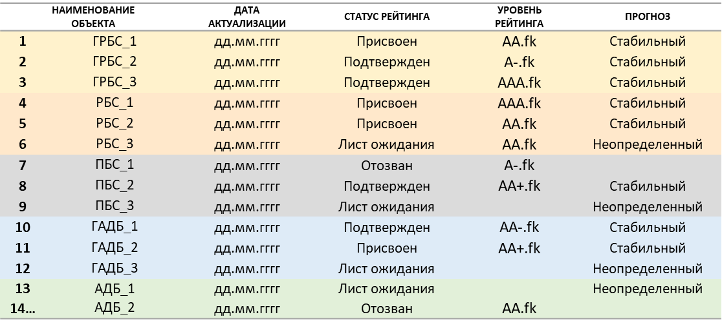
Система рейтингов – Стратегическая цель Федерального казначейства
ААА.fk* Максимальная степень надежности
*Спецификатор указывает вид рейтинга (сферу его применения)
Спецификаторы:
fk* – общий составной рейтинг Федерального казначейства, складывается из:
ad – рейтинг качества составления бюджета по доходам;
ir – рейтинг качества исполнения бюджета по расходам;
uz – рейтинг качества управления закупками;
ua – рейтинг качества управления активами;
vfa – рейтинг качества системы ВФА и др.
АА.fk Очень высокая степень надежности
А.fk Высокая степень надежности
ВВВ.fk Достаточная степень надежности
ВВ.fk Средняя степень надежности – малая степень риска
Категории:
В рамках каждого уровня рейтинга к его значению могут быть добавлены
знаки «плюс» (+) или минус (-) для мелкодисперсного ранжирования объектов
(для обозначения относительно более высокого или более низкого уровня надежности в пределах одного уровня рейтинга).
В.fk Удовлетворительная степень надежности – умеренная степень риска
СС.fk Невысокая степень надежности – высокая степень риска
С.fk Низкая степень надежности – критическая степень риска
Планы контрольных мероприятий органов Федерального казначейства в финансово-бюджетной сфере
С.fk
СС.fk
План работы внутреннего финансового контроля и аудита ГАБС
С.fk
СС.fk

Slide 4
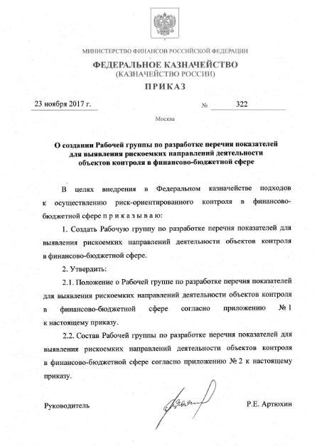
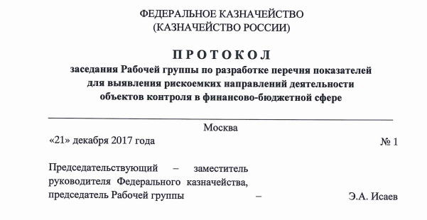
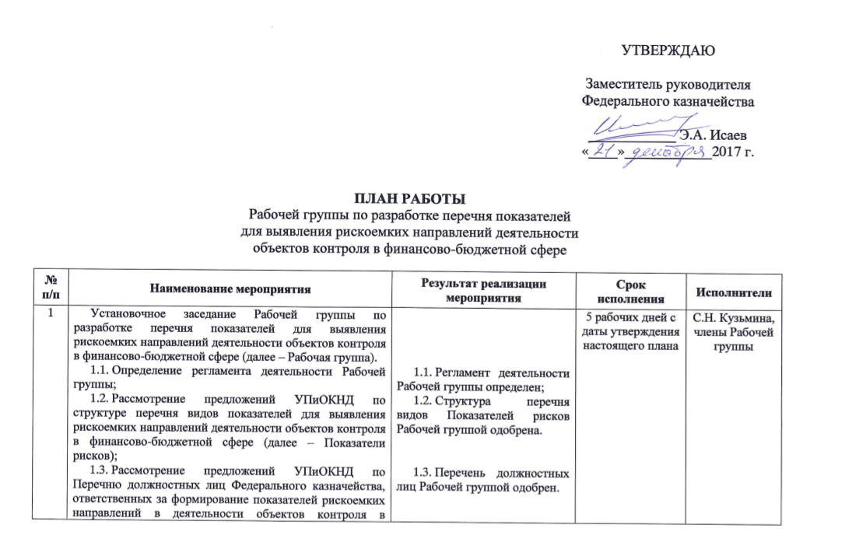
Разработка перечня показателей для выявления рискоемких направлений деятельности объектов контроля в финансово-бюджетной сфере

Slide 5
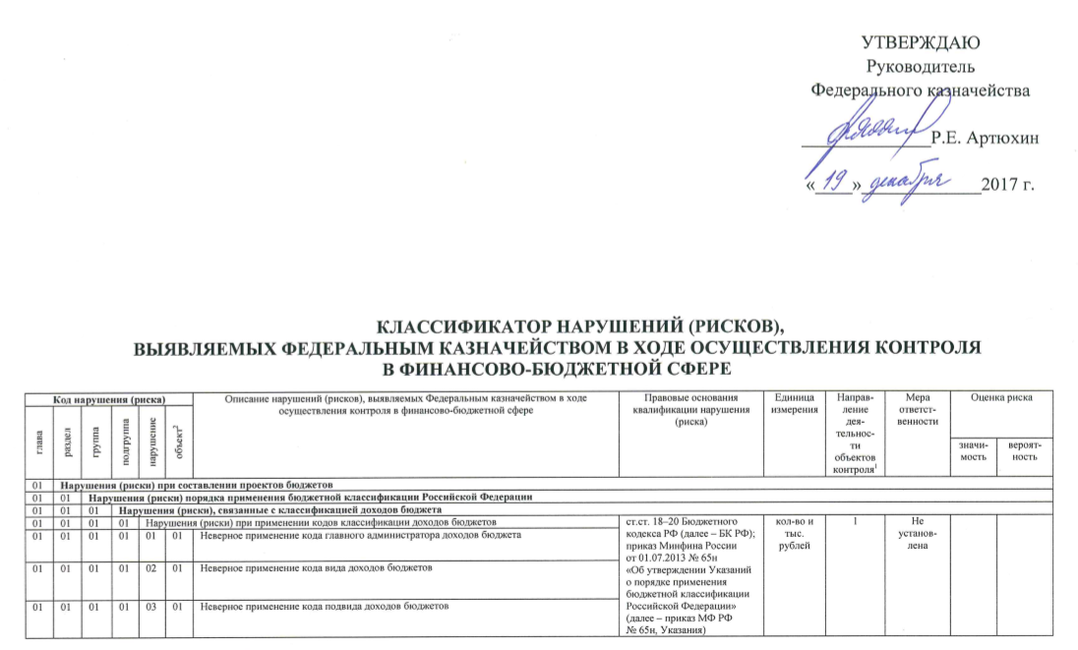
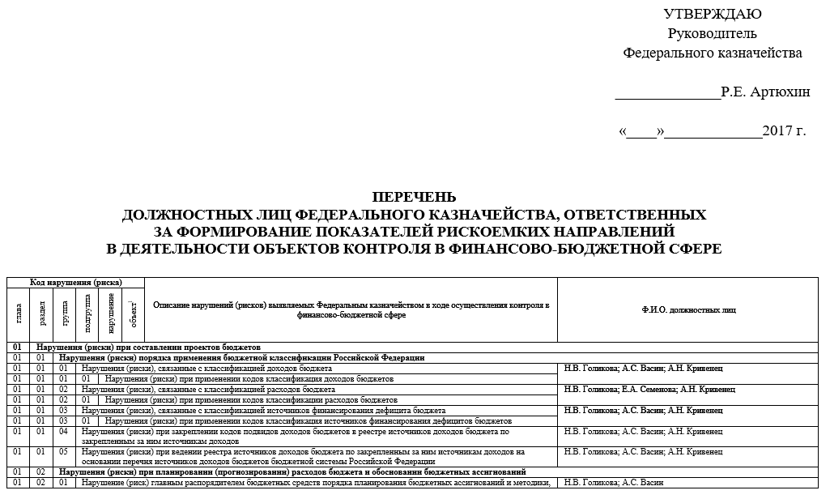
Разработка перечня показателей для выявления рискоемких направлений деятельности объектов контроля в финансово-бюджетной сфере
I этап разработки:
более 1500 показателей, из них
к автоматизации:
Краткосрочная перспектива реализации (6 мес) › 100
Среднесрочная перспектива реализации (1 год) › 200
Долгосрочная перспектива › 1100

Slide 6
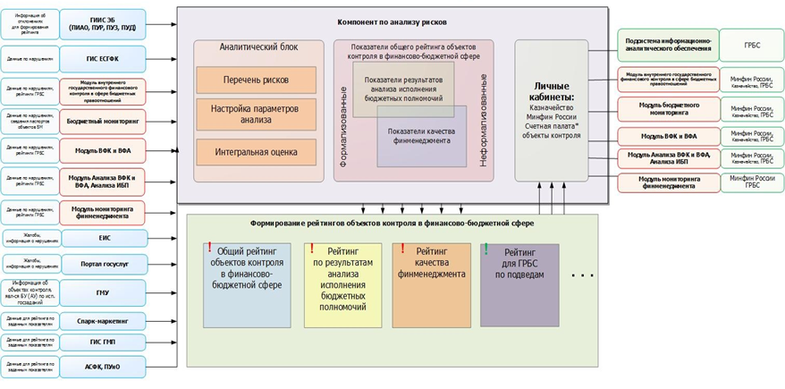
Структура модели построения рейтингов Федерального казначейства в финансово-бюджетной

Slide 7
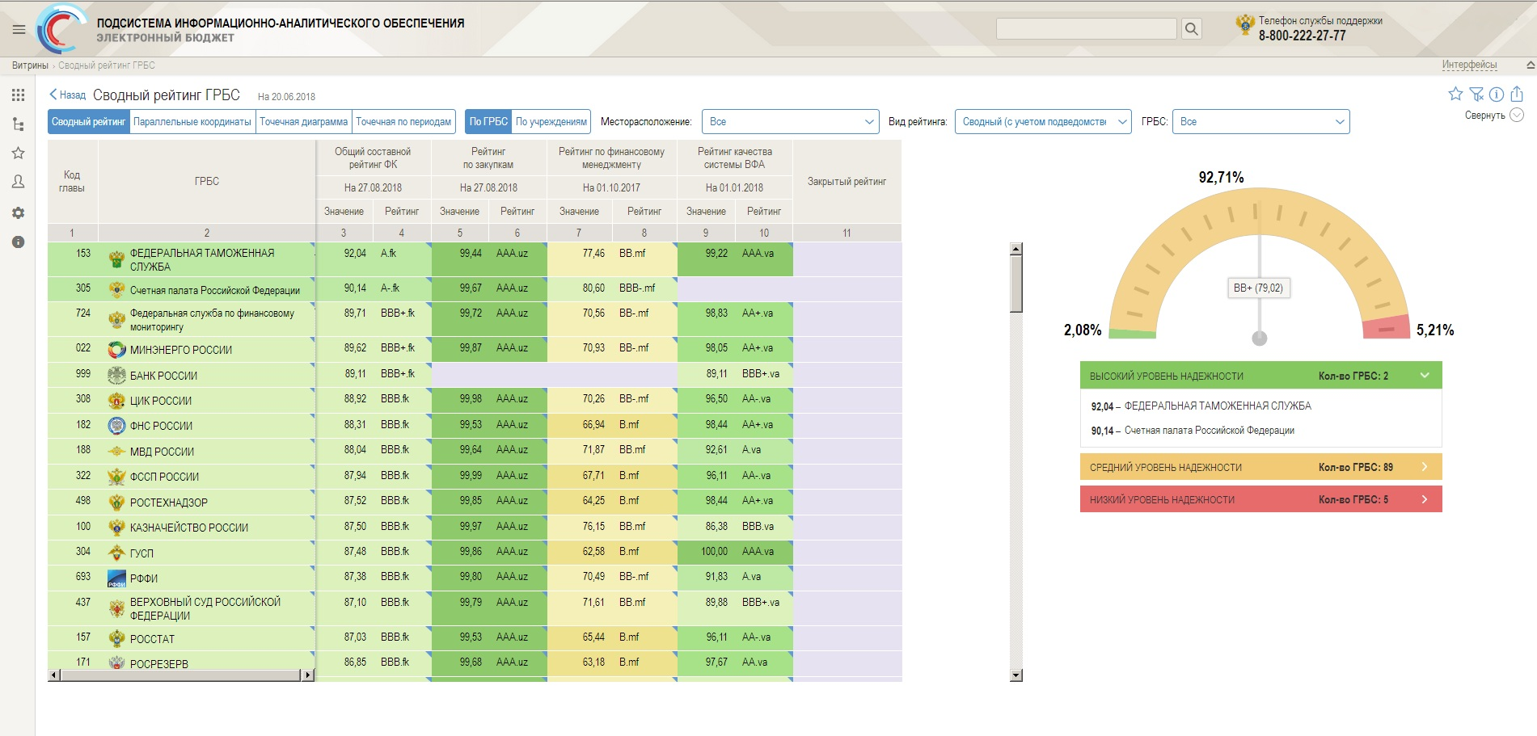
Прототип модели построения рейтингов Федерального казначейства в финансово-бюджетной сфере.
Общий рейтинг ГРБС

Slide 8
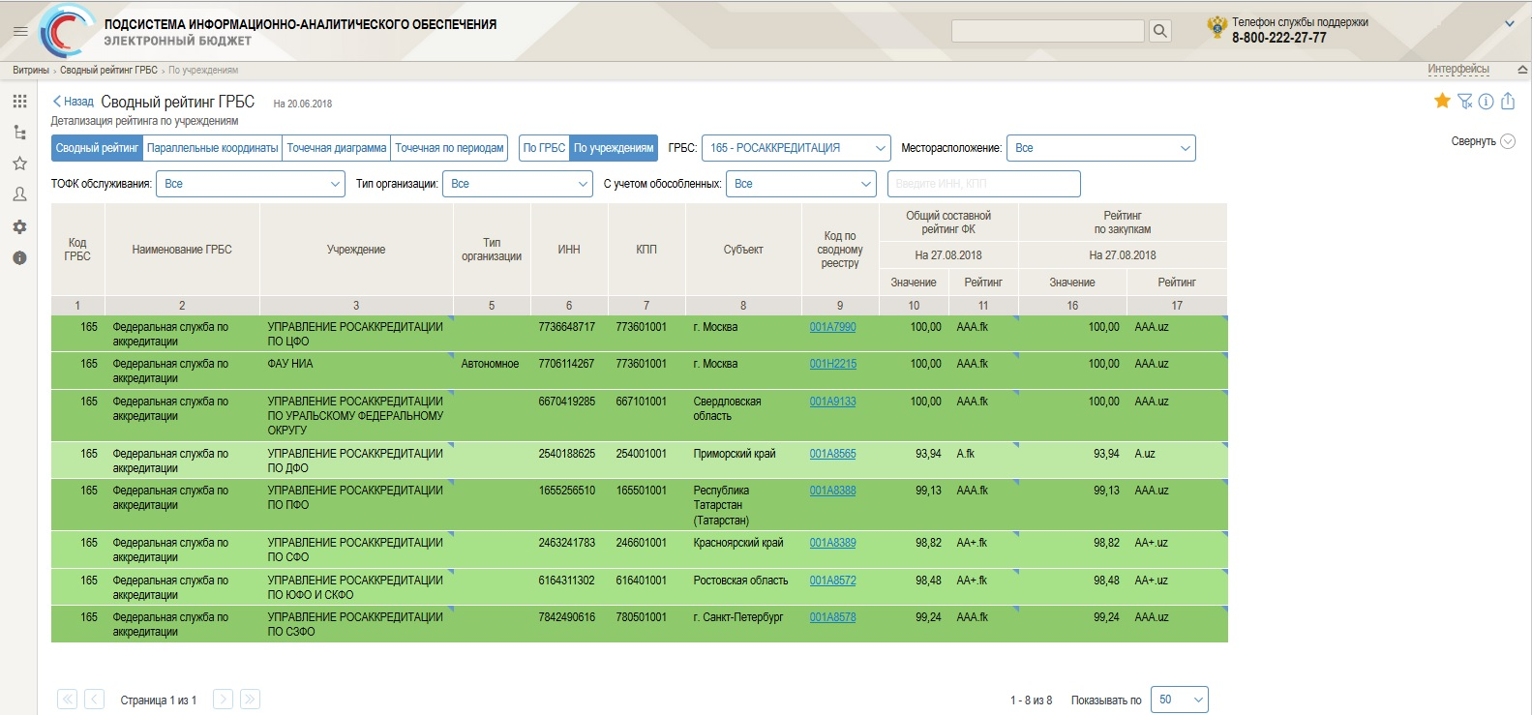
Прототип модели построения рейтингов Федерального казначейства в финансово-бюджетной сфере.
Рейтинг подведомственных учреждений

Slide 9
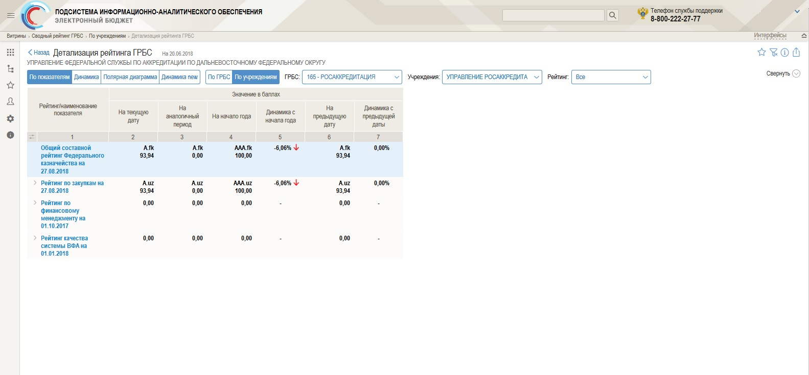
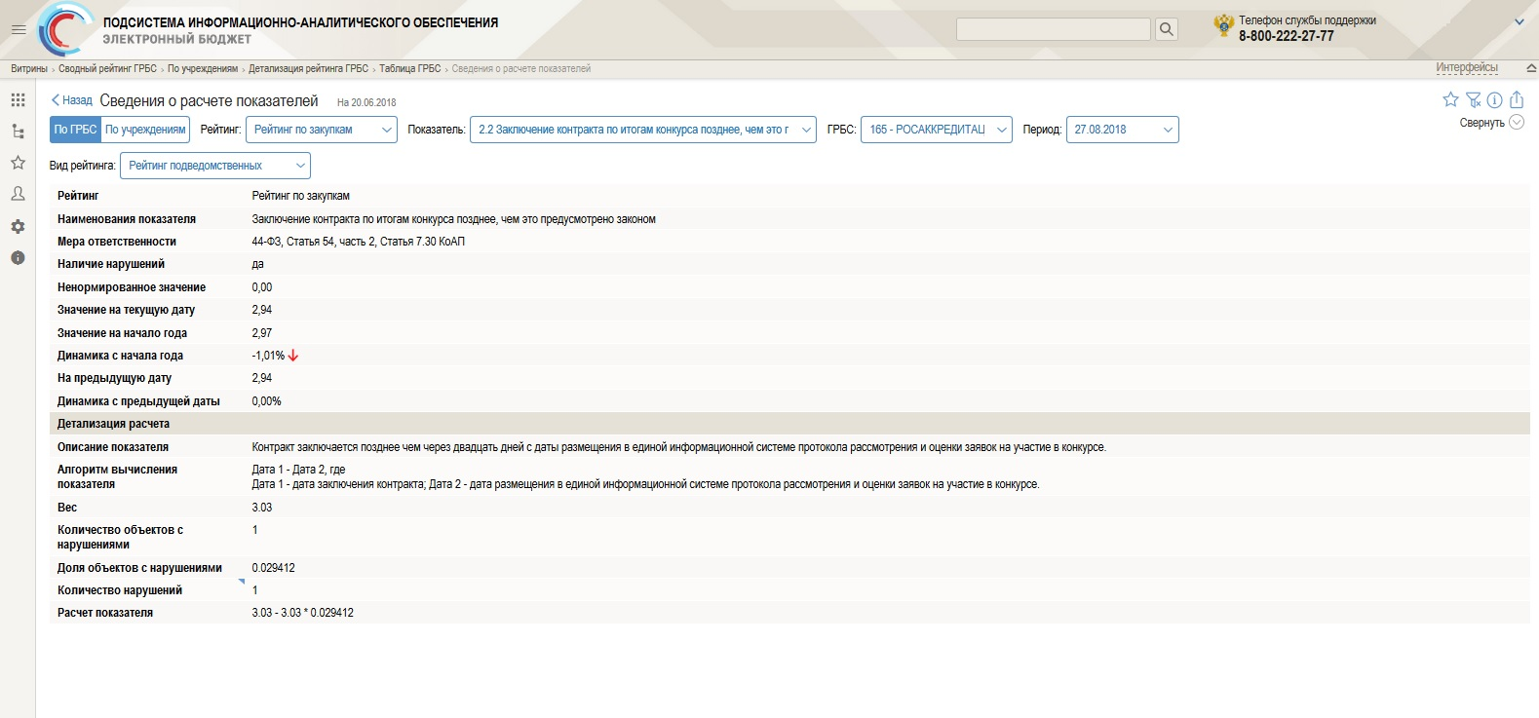
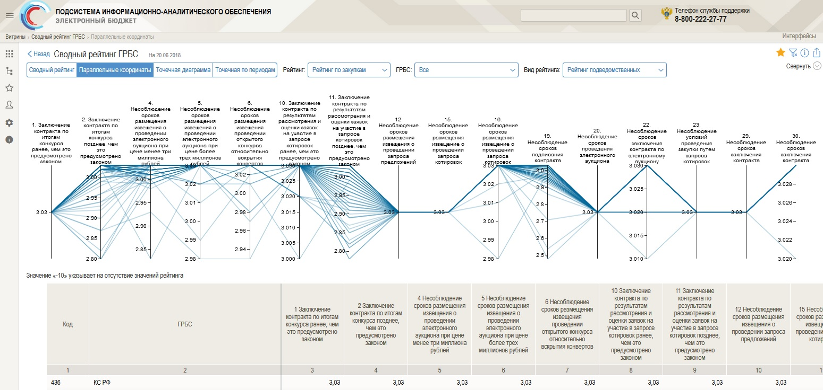
Прототип модели построения рейтингов Федерального казначейства в финансово-бюджетной сфере.
Инструменты визуализации

Slide 10
План работ по реализации модели построения рейтингов Федерального казначейства в финансово-бюджетной сфере.
07.2018
Утвержден перечень должностных лиц ФК, ответственных за формирование Показателей по направлениям
11.2017
Разработана и утверждена структура системы рейтингования объектов контроля в финансово-бюджетной сфере
Использование инструментария риск-ориентированного подхода в предпроверочном анализе, проведении КМ и составлении Плана контрольных мероприятий
03.2018
Создана Рабочая группа по разработке перечня показателей для выявления рискоемких направлений деятельности объектов контроля в финансово-бюджетной сфере
05.2018
Сформирован свод показателей для выявления рискоемких направлений деятельности объектов контроля в финансово-бюджетной сфере по итогам первого этапа их разработки
09.2018-10.2018
Рабочей группой утверждены перечни показателей для выявления рискоемких направлений деятельности объектов контроля в финансово-бюджетной сфере, для использования при осуществлении планирования контрольных мероприятий
11.2018
Разработка функциональных требований на развитие подсистемы информационно-аналитического обеспечения ГИИС ЭБ
12.2019
Внедрение автоматизированного составление рейтингов и методическое обеспечение применения системы оценки и рейтингования объектов
01.2020

Slide 11
Спасибо за внимание!
skuzmina@roskazna.ru
С.Н. Кузьмина

